Slide 1
ComApp
Hello-World

Slide 2


ComApp
Hello-World
Michael Giraldo bañol
Juan Camilo Leiton Ocampo
Julián Daniel Sabogal Cabrera
Andrés Felipe Taborda Sánchez

Slide 3
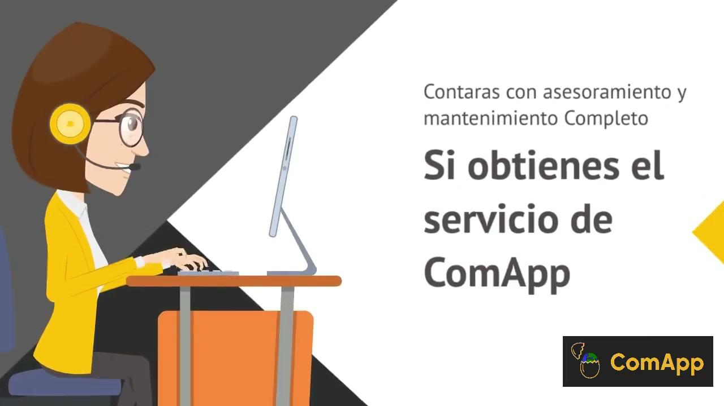
Video Promocional

Slide 4

Logo
ComApp

Slide 5
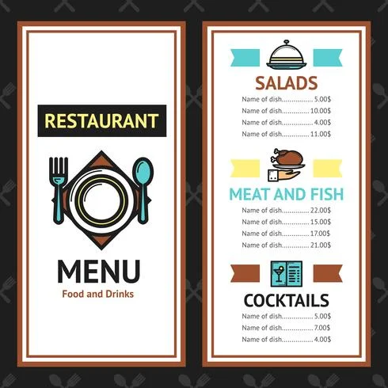


Situación Actual
Demora

Slide 6
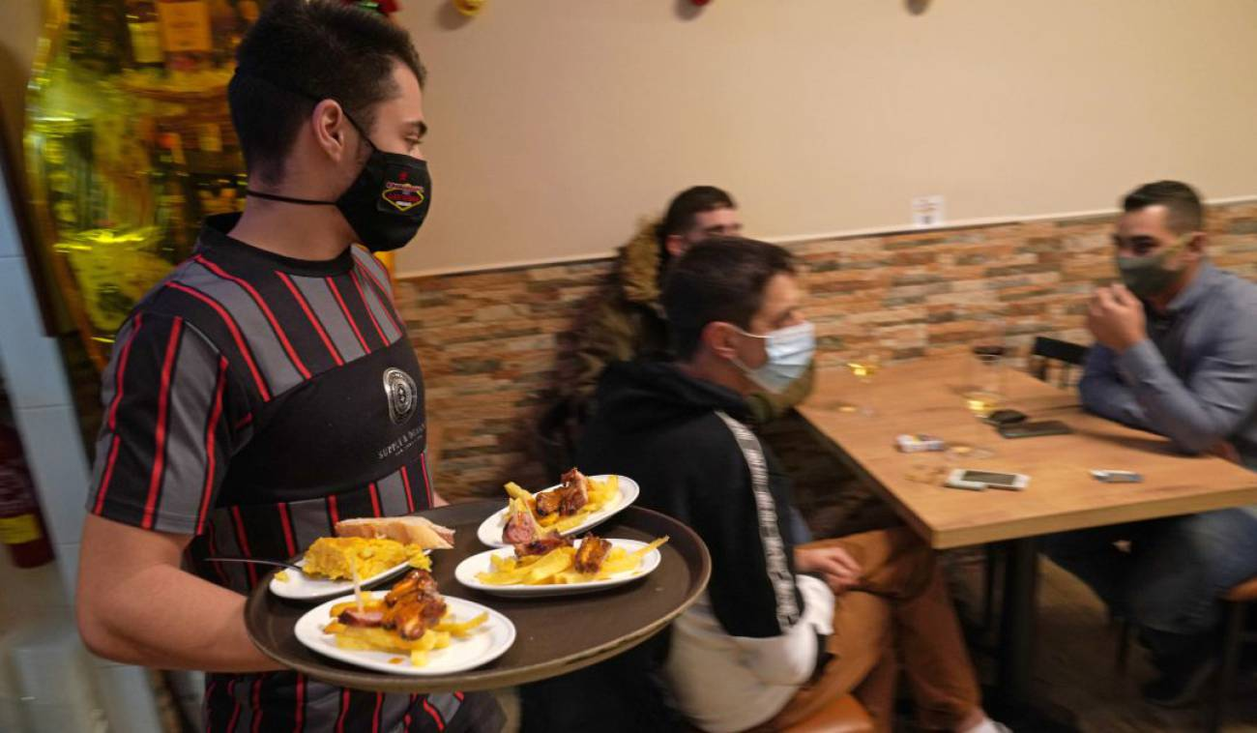

Problemática
Falta
Agilidad
Despacho
Pedidos

Slide 7
Solución Propuesta
Sistematización de los pedidos en línea
Agilidad en el servicio
Orden para clientes internos
Facilidad para cambios en la carta
Menor tiempo de espera

Slide 8
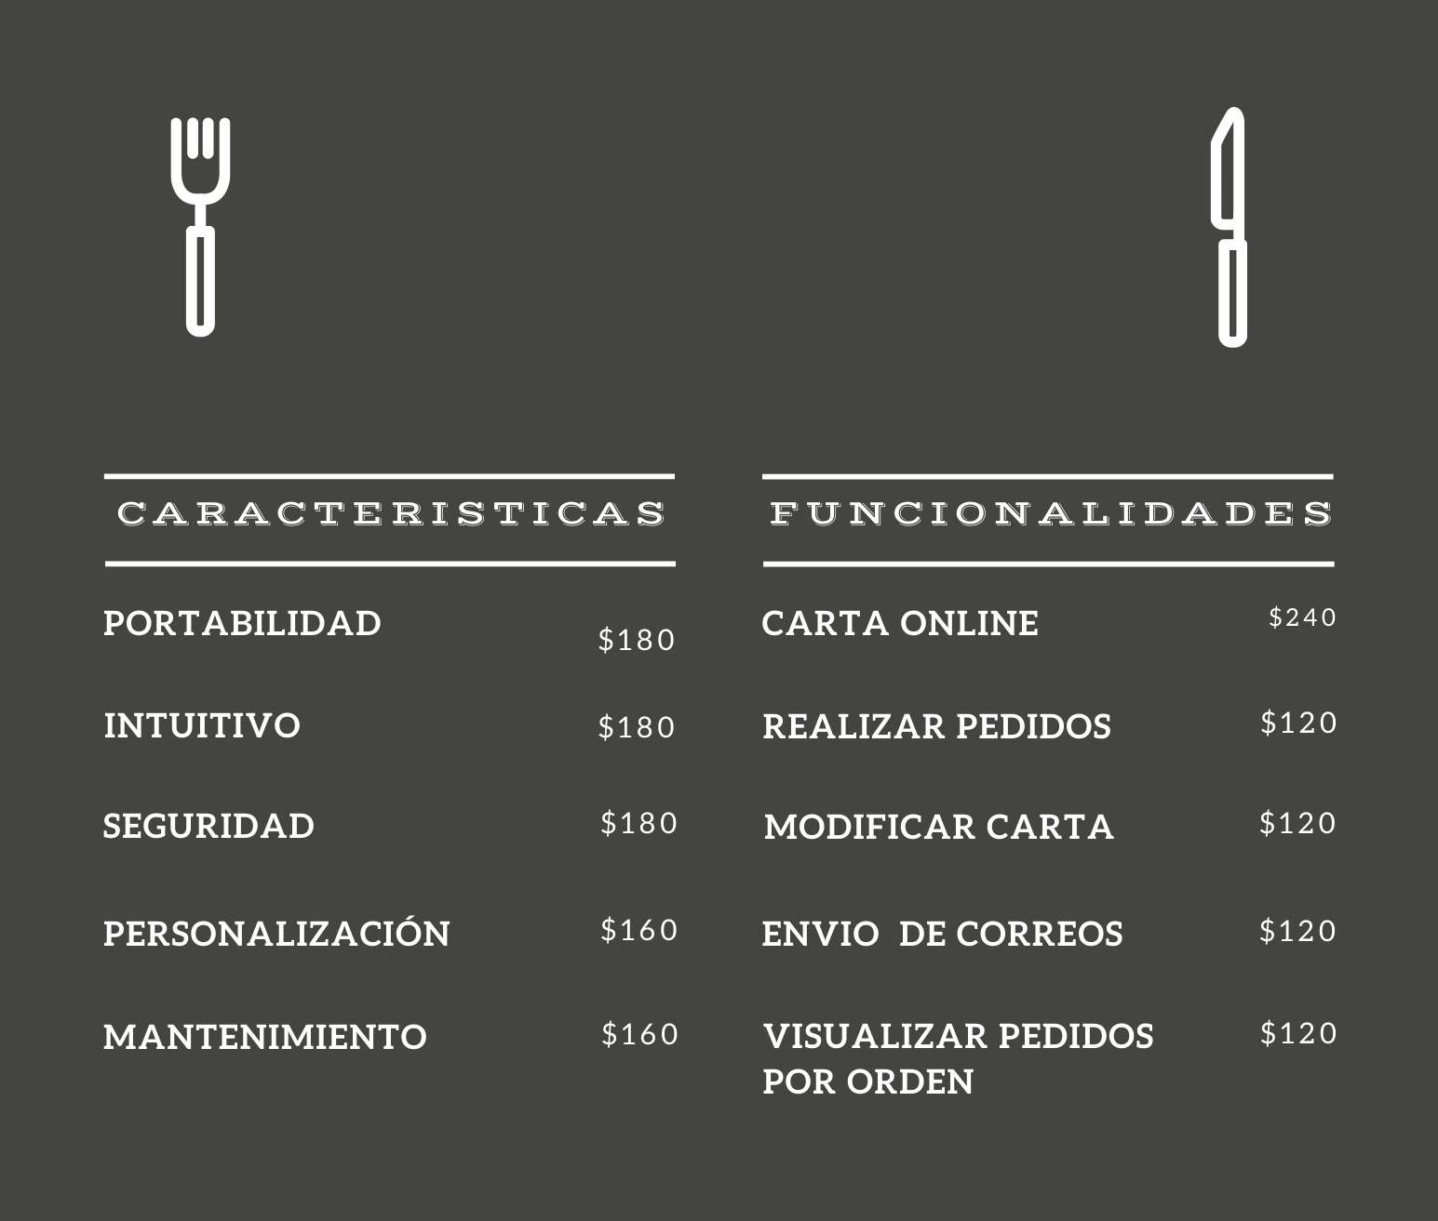

Características y funcionalidades

Slide 9

Alcance y proyección
ALCANCE
PROYECCIÓN
Eficacia………………………………$$
Gestión calidad……………$$
Flexibilidad……………………$$
Malls comida……………………$$
Discotecas…………………………$$
Nivel Nacional………………$$

Slide 10

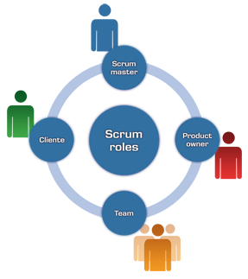
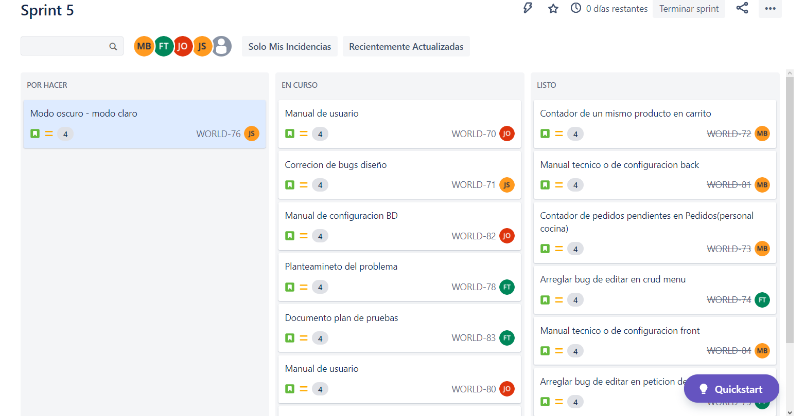
Metodología de trabajo

Slide 11













Aspectos técnicos
Base de datos
BackEnd
FrontEnd
Comunicación
Control de versiones
Servicios

Slide 12

Pruebas de funcionamiento

Slide 13
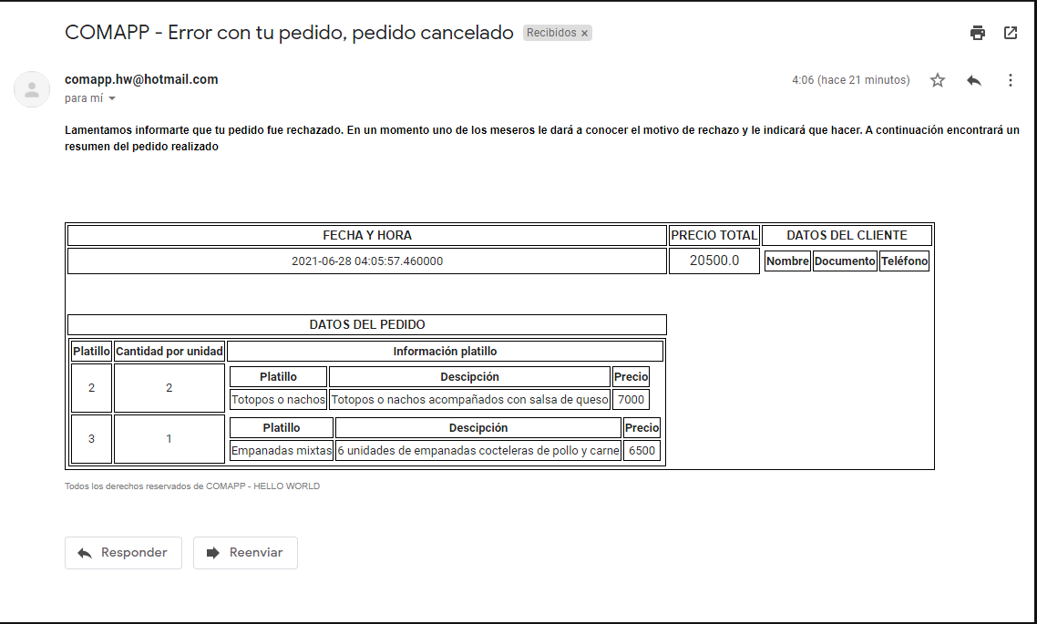

Aspectos a detallar
Pedido Rechazado
Filtros

Slide 14
Referencias bibliográficas
Piza, K. A., et al. (2018). Formulación de un proyecto para la gestión de pedidos para los restaurantes mediante aplicación TIC: Caso Plazoleta de comidas Universidad EAN [Tesis de especialización, Universidad EAN]. Recuperado de: http://hdl.handle.net/10882/9596.
Valencia, D., Andrade, V., Navarro, L., & Benitez, J. (2013). Diseño e implementación de una aplicación móvil de gestión de pedidos para restaurantes en Barranquilla. Investigación y desarrollo en TIC, 4(2), 1–5. ]. Recuperado de: http://revistas.unisimon.edu.co/index.php/identic/article/view/2478.

